Slide 1
Program manual
- LeDock -
Soowon Lee
https://www.lephar.com/download

Slide 2
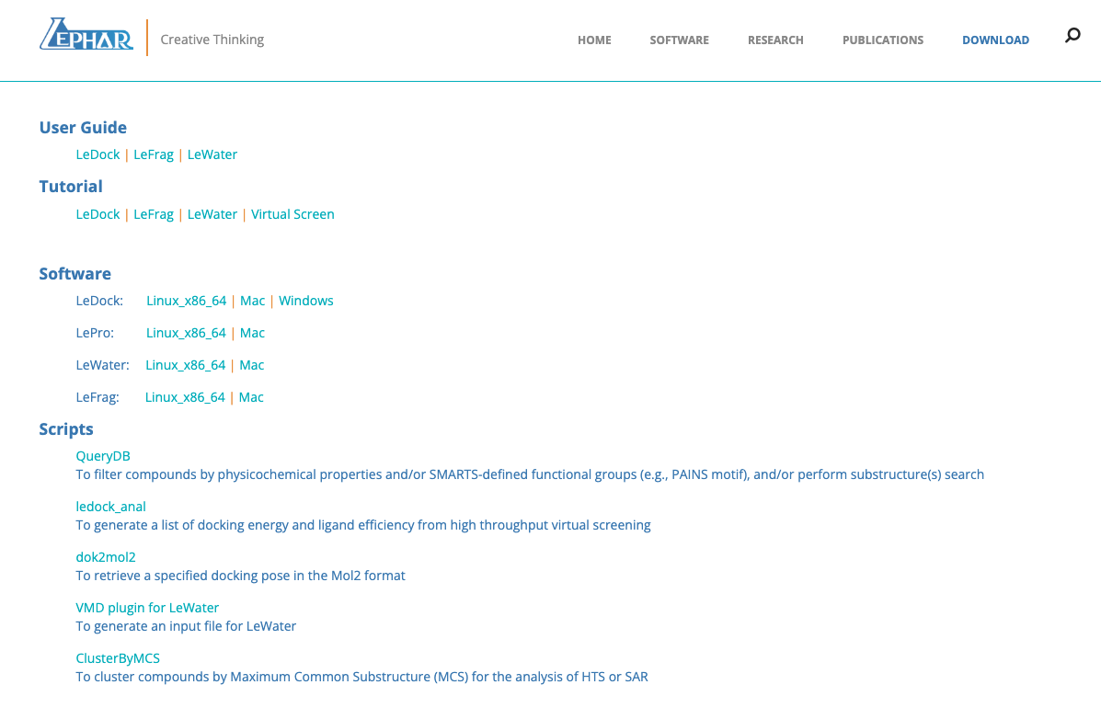
Installation
Lephar 홈페이지에 접속하여 Download 탭으로 이동.
해당 실행 파일들을 모두 다운로드 받아 바로 사용 가능하다.
https://www.lephar.com/download
Download 받아야 할 파일들. (LePro, LeDock)

Slide 3
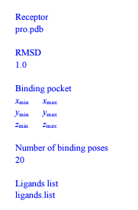
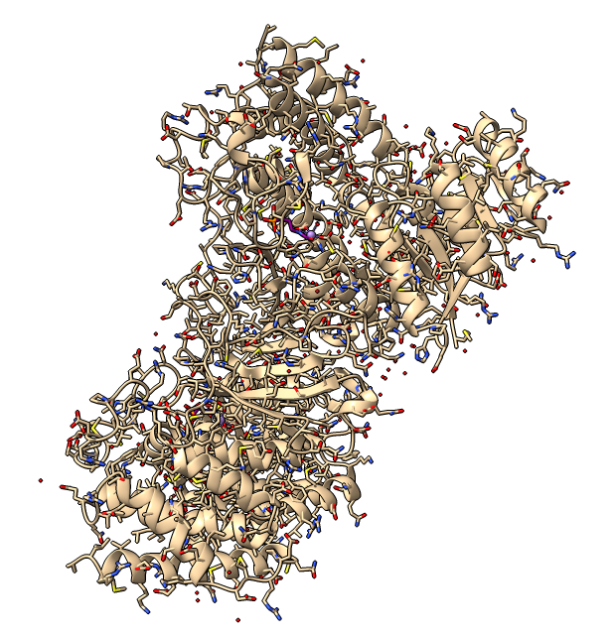
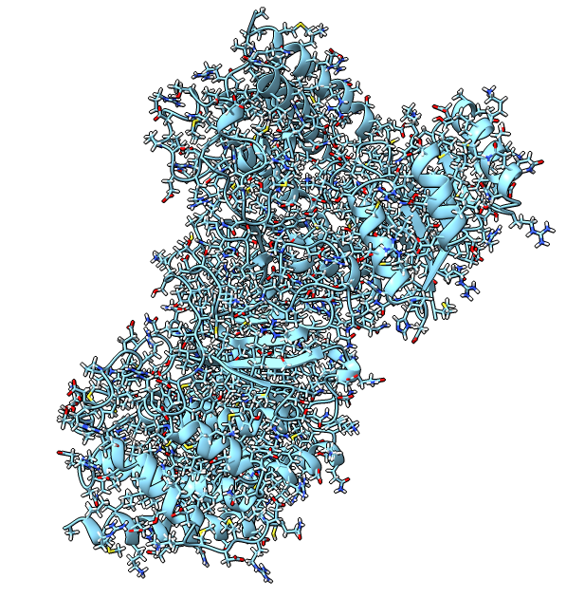
Workflow
1. LePro: 단백질 전처리
<dock.in 파일 예시>
Remove water and co-crystal ligands, and then add hydrogen to the protein at the physiological pH using the following command
$ lepro_linux_x86 2vwx.pdb
pro.pdb (전처리 된 단백질 구조)
dock.in (docking 계산에 필요한 정보가 담긴 텍스트 파일)
전처리 되기 전
H₂0, Hetero atom 존재
전처리 후
H₂0, Hetero atom 제거 & H added
PDB ID: 1ONP

Slide 4
Workflow
2. Docking ligand 준비
3. Binding pocket & 생성 pose 설정
sdf, mol2 format 모두 사용할 수 있지만 sdf format을 docking 시, 계산 결과가 제대로 안 나올 경우가 존재. (mol2 format 권장)
<dock.in 파일 예시>
Binding site의 x,y,z 최대 최소 좌표를 지정해줌으로써 binding pocket 설정
(Lepro의 input PDB file에 ligand가 있을 시, 해당 리간드를 기준으로 좌표가 설정된다.)
<docking 시킬 ligand file이 있는 위치에서>
<dock.in 파일 예시>
$ls *mol2 > ligands.list
생성 pose 갯수 (Default = 20)

Slide 5
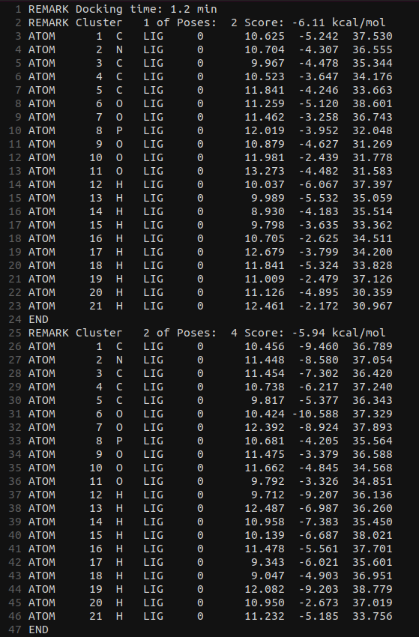
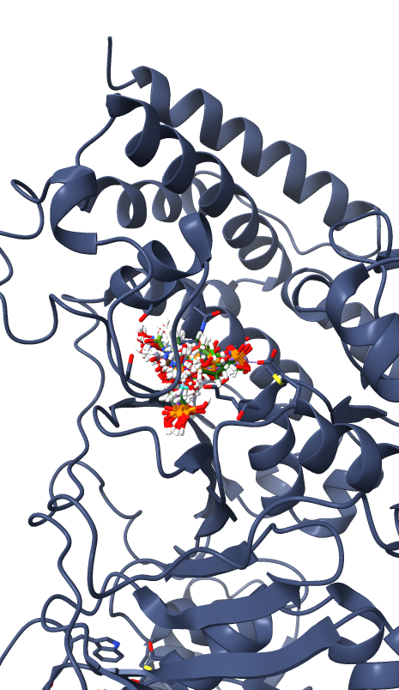
Workflow
4. Docking calculation
5. Results split
$ ledock_linux_x86 dock.in
LeDock은 docking 결과 파일을 .dok format으로 출력한다.
흔히 사용하는 chimera와 같은 3D viewer program에서 docking pose를 보기 위해서는 pdb format으로의 변환이 필요.
$ ledock_linux_x86 -spli result.dok
Docking score (Left, .dok format) & Docking poses (Right)

Slide 6
Supplements
User guide & Tutorial에 더 자세한 내용이 들어있다.

